Slide 1
Ігровий застосунок у жанрі покрокової RPG. Розробка бойової системи з елементами розвитку персонажа та штучний інтелект ворогів.
Realm in the cartridge
Виконав: зд. гр. ПЗПІ-21-2 Кирило ВОЛЬНИКОВ
Науковий керівник: ст. викл. кафедри ПІ Дмитро МАТВЄЄВ
Міністерство освіти і науки України
Харківський національний університет радіоелектроніки

Slide 2
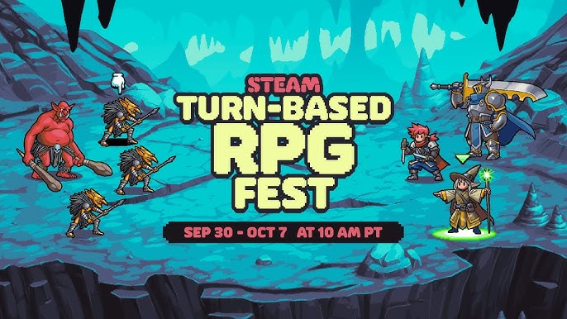
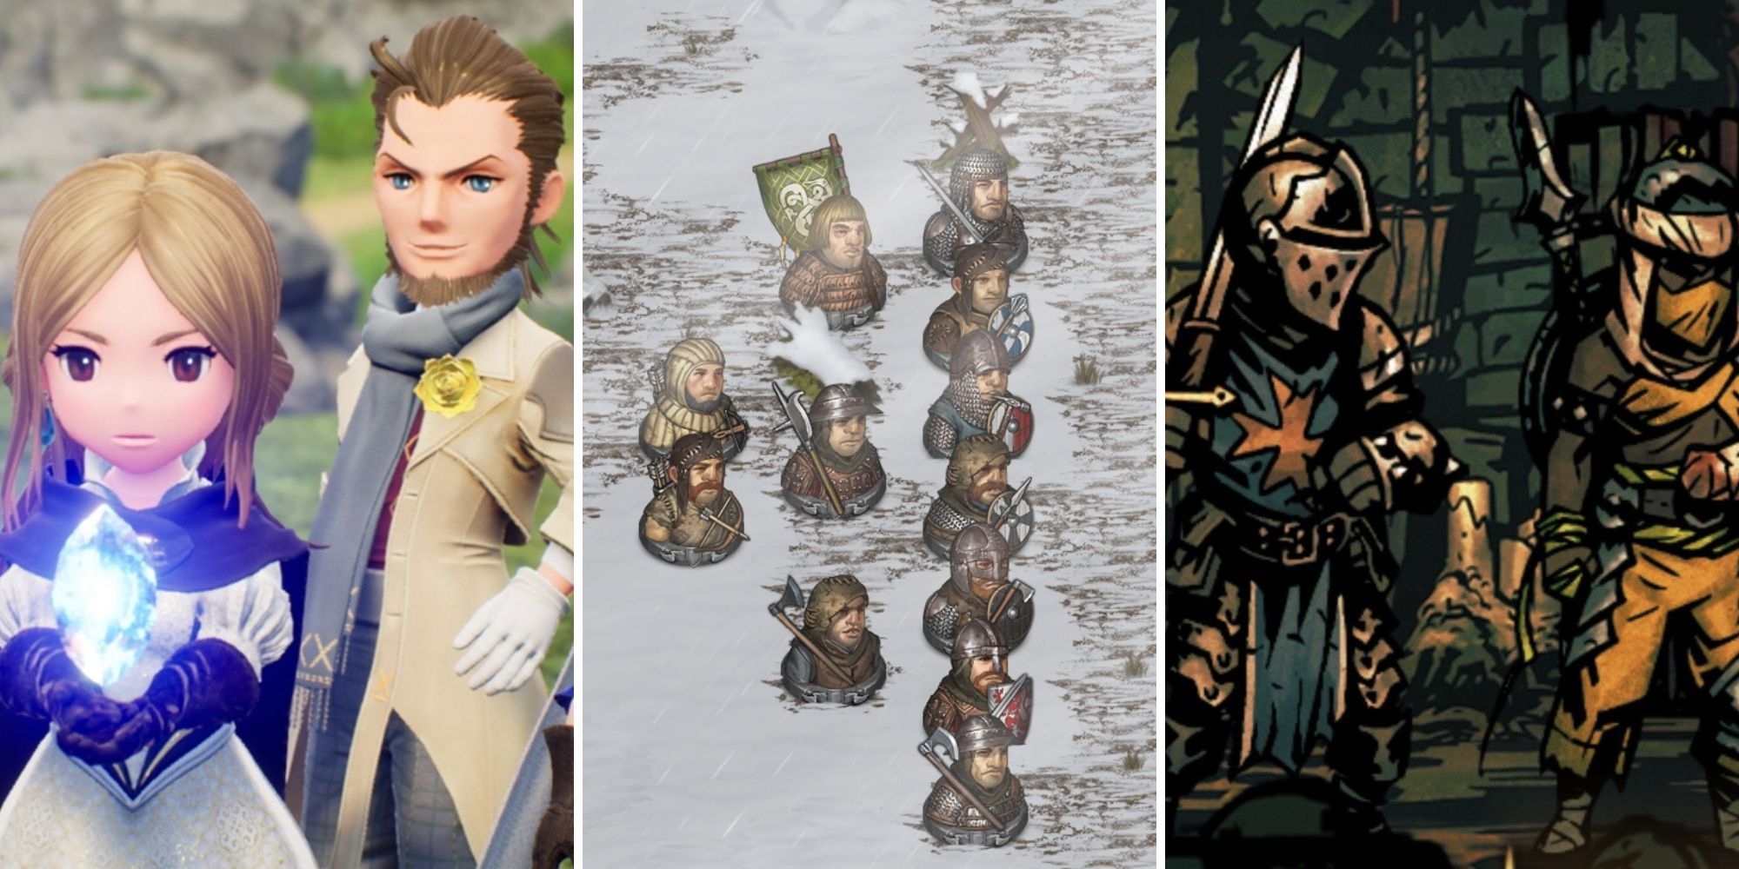
Актуальність роботи
2
Стійка популярність жанру - покрокові RPG зберігають привабливість завдяки поєднанню стратегічного планування та занурення в сюжет.
Недосконалість існуючих систем - наявні бойові системи потребують покращення балансу між складністю та доступністю.
Зростаючі очікування гравців - сучасні гравці вимагають більшої стратегічної глибини та реіграбельності від RPG систем.
Потреба в інновації - необхідність гнучких систем з інтелектуальною поведінкою ворогів та різноманітними тактичними можливостями.

Slide 3
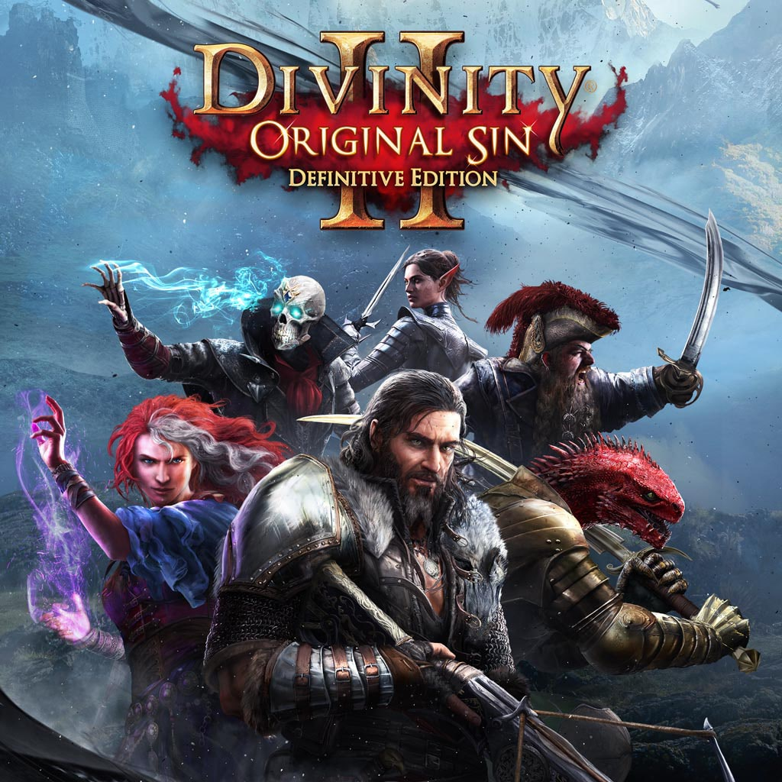

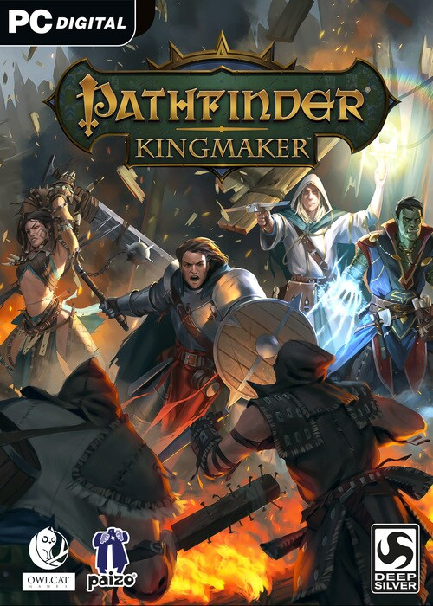
Аналіз існуючих рішень
3
■ Divinity: Original Sin 2 Проєкт демонструює майстерно реалізовану бойову систему з неперевершеною свободою тактичних рішень. Кожен бій перетворюється на унікальну головоломку, де кожна здатність персонажа та особливість ворога мають значення, стимулюючи творче мислення та пошук нестандартних шляхів до перемоги.
■ Pathfinder: Kingmaker Гра впроваджує багатоваріантний розвиток героїв, де прогресія персонажа безпосередньо впливає на бойові опції. Кожен клас та спеціалізація відкривають унікальні тактичні можливості, вимагаючи розробки різноманітних типів ворогів з різною стратегією протидії.
Darkest Dungeon Проект реалізує інтелектуальну систему поведінки противників для створення динамічних битв. Просунутий ШІ ворогів змушує гравців постійно адаптувати стратегії, оскільки супротивники реагують на дії гравця та використовують слабкості його команди.

Slide 4

Постановка задачі
4
Розробити комплексну бойову систему з розвитком персонажа та інтелектуальною поведінкою ворогів.
Забезпечити різноманітні тактичні можливості з урахуванням характеристик та спорядження персонажа.
Створити адаптивний ШІ ворогів, що реагує на тип противника та дії гравця.
Забезпечити динамічний процес, що заохочує експериментування та підтримує довготривалий інтерес.

Slide 5

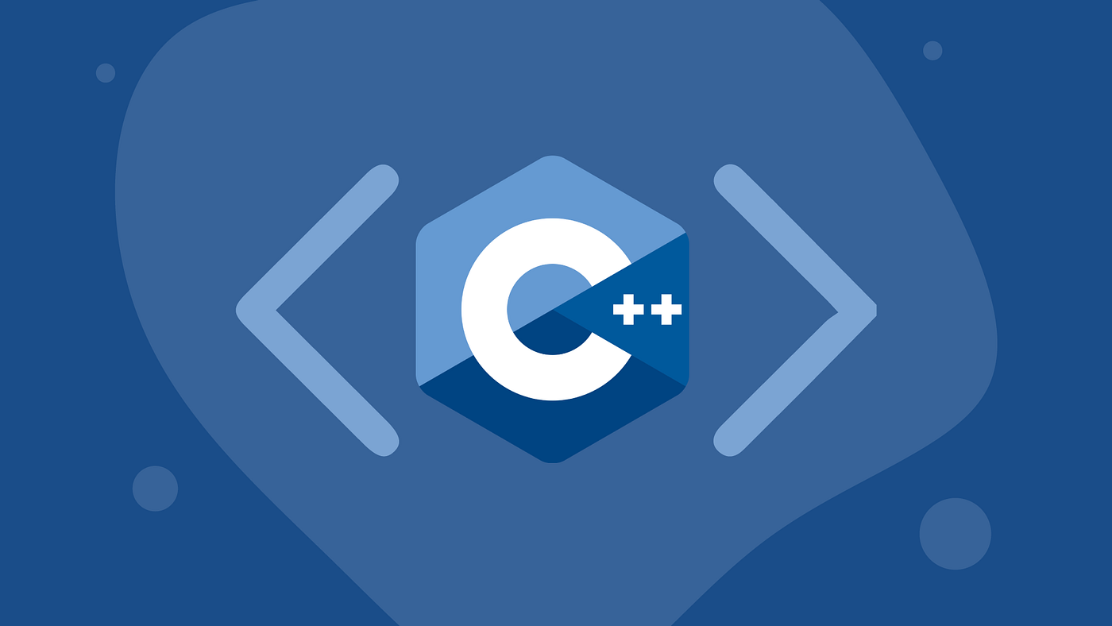
Вибір технології розробки
5
Система розробляється на ігровому рушії Unreal Engine 5 з використанням мови програмування C++.
Продукт призначений для функціонування на платформі PC під керуванням операційної системи Windows.

Slide 6
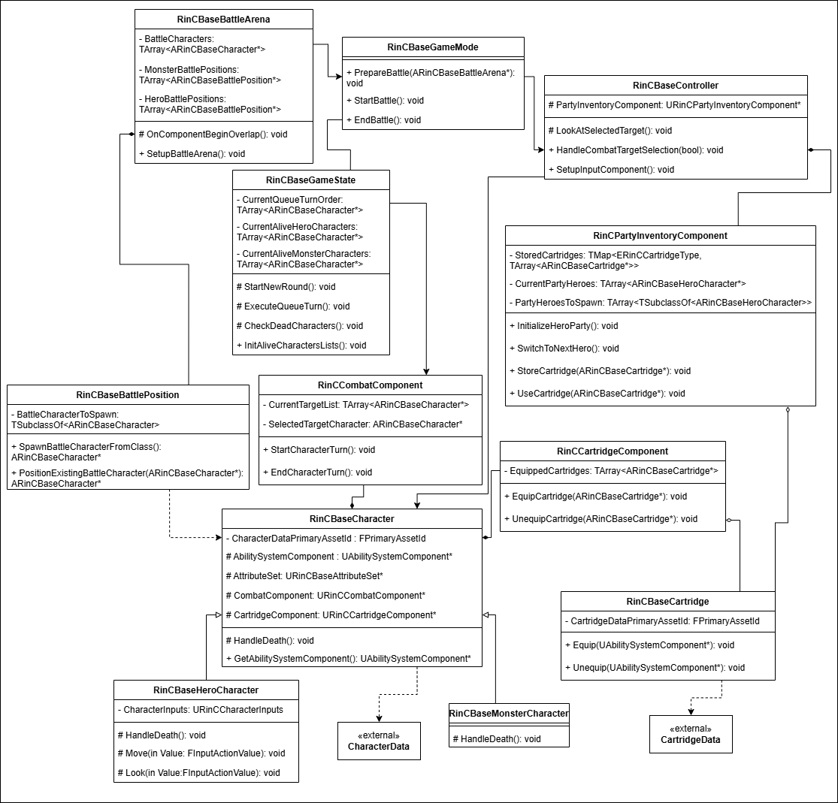
Архітектура створенного програмного забезпечення
6

Slide 7
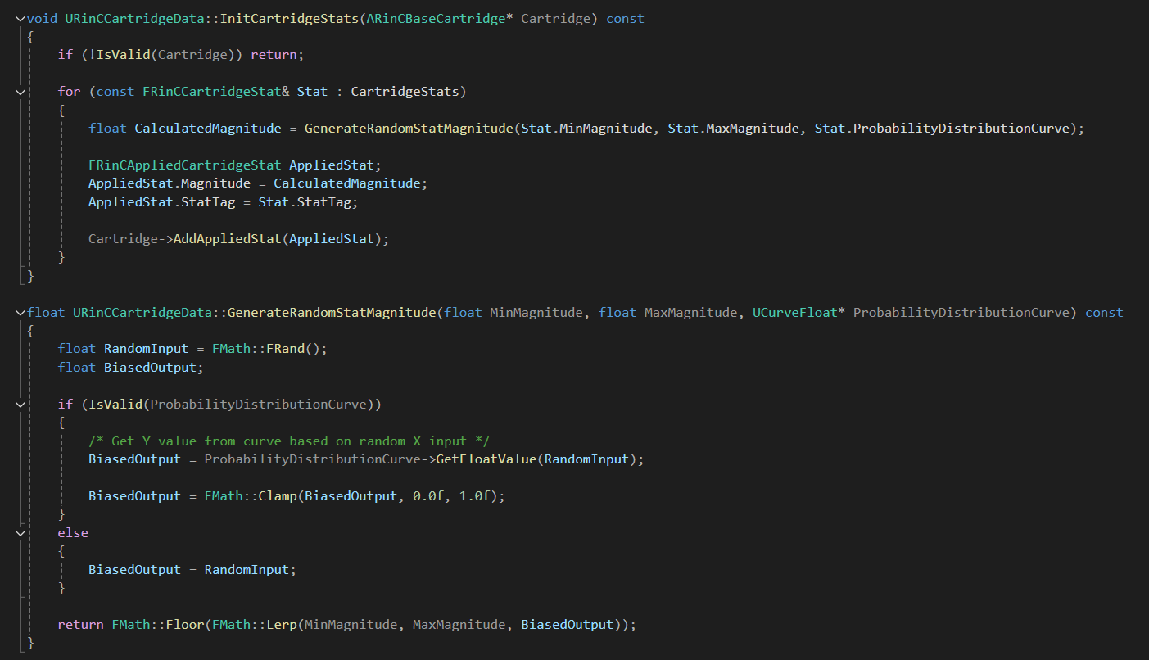
Приклад коду
7
■ Код реалізує систему генерації випадкових характеристик для патронів у грі.
■ InitCartridgeStats() ініціалізує статистики патрона, обчислюючи випадкові значення для кожної характеристики.
■ GenerateRandomStatMagnitude() генерує випадкові величини з урахуванням кривої розподілу ймовірностей для збалансованості.

Slide 8
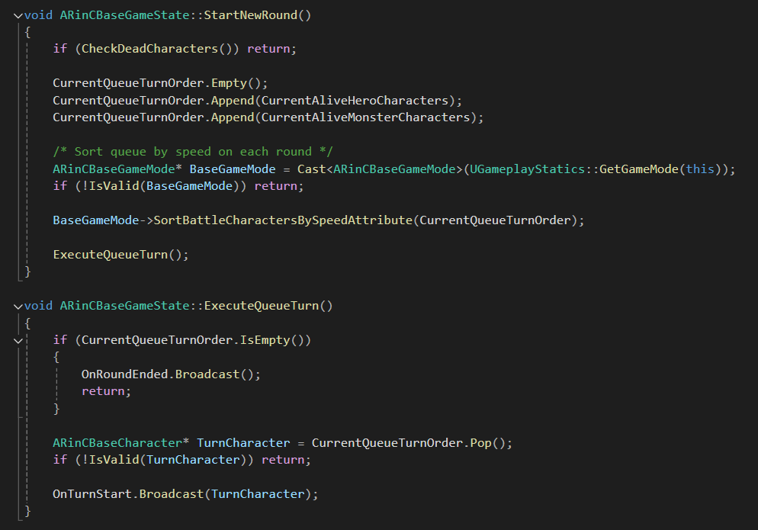
Приклад коду
8
■ Код керує чергою ходів у покроковій бойовій системі.
■ StartNewRound() формує чергу персонажів, сортованих за швидкістю.
■ ExecuteQueueTurn() обробляє кожен хід та сигналізує про завершення раунду.

Slide 9
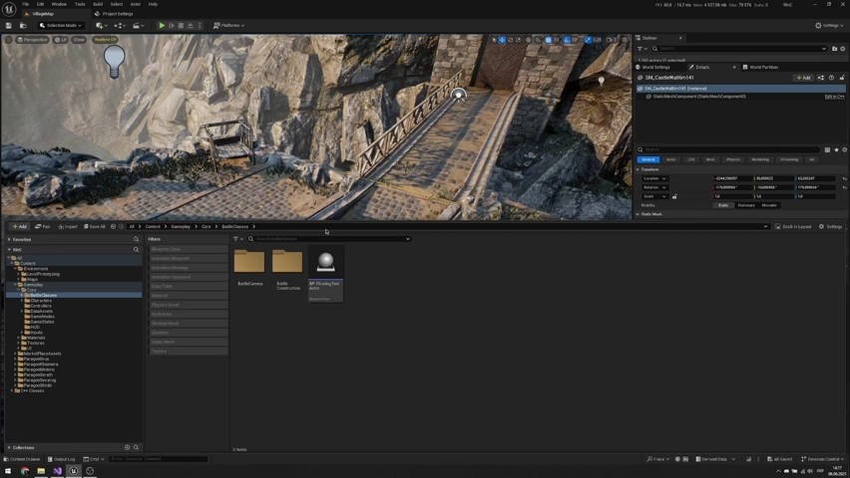
Приклад створення битви
9

Slide 10
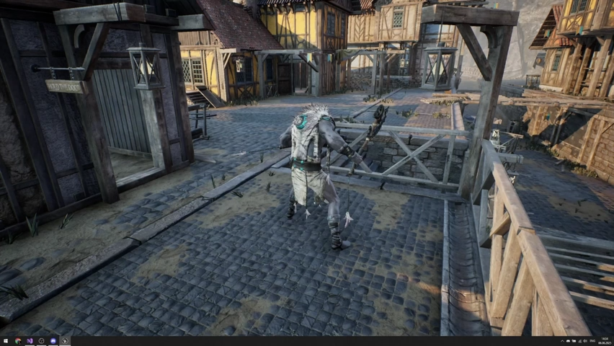
Приклад битви
10

Slide 11
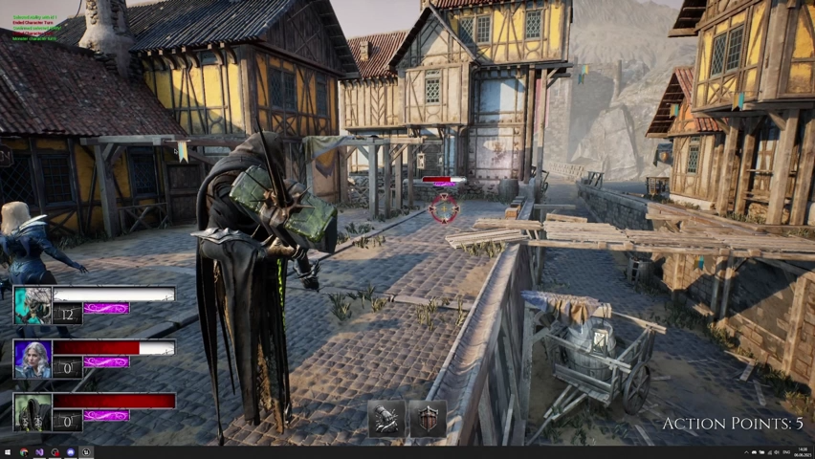
Приклад прогресії та розвитку персонажів
11

Slide 12
Дякую за увагу!
Вольников Кирило
kyrylo.volnykov@nure.ua

